Slide 1


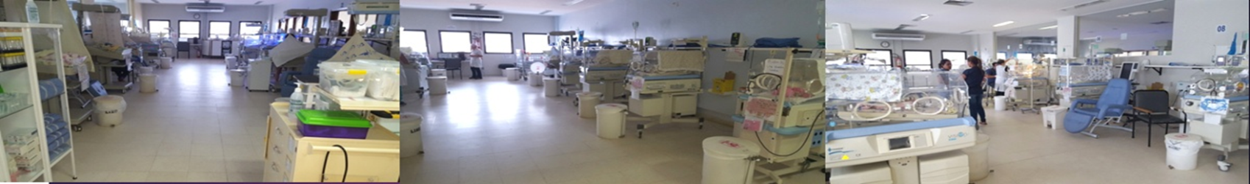
Prevenção de lesão cerebral grave em recém-nascidos muito prematuros: Uma iniciativa de melhoria da qualidade
Prevention of severe brain injury in very preterm neonates: A quality improvement initiative.
Shukla VV, Klinger A, Yazdi S, Rahman AKMF, Wright S, Barganier A, Ambalavanan N, Carlo WA, Ramani M.J Perinatol. 2022 Jul 1. doi: 10.1038/s41372-022-01437-y. Online ahead of print.PMID: 35778486
Apresentação: Ana Carolina Accioli ( R5 UTIP HMIB)
Coordenação: Paulo R. Margotto
www.paulomargotto.com.br
Brasília, 3 de setembro de 2022

Slide 2
A sobrevivência de bebês muito prematuros melhorou acentuadamente nas últimas décadas, e o foco agora mudou para a melhoria dos resultados de longo prazo e da qualidade de vida.
Especificamente, a melhoria dos resultados do neurodesenvolvimento tornou-se uma alta prioridade da pesquisa intervencionista para bebês muito prematuros
Devido à imaturidade e à má autorregulação do fluxo sanguíneo, o cérebro em desenvolvimento de bebês muito prematuros está em risco de lesão cerebral.

Slide 3
A hemorragia intraventricular (IVH) é uma das primeiras manifestações identificáveis de lesão cerebral e risco de morbidade neurológica em prematuros A IVH está associada a resultados de desenvolvimento neurológico ruins, problemas psicológicos e comportamentais, dilatação ventricular pós-hemorrágica e convulsões.
Além da HIV, a leucomalácia periventricular (PVL) também está associada a resultados de desenvolvimento neurológico ruins em crianças nascidas prematuras.
Como a fisiopatologia da lesão cerebral pré-termo é multifatorial, várias intervenções e cuidados personalizados foram propostos para reduzir o risco de lesão cerebral em bebês prematuros.
Notes:
3

Slide 4
As iniciativas de melhoria da qualidade são frequentemente implementadas como pacotes de cuidados que consistem em um grupo de intervenções baseadas em evidências introduzidas simultaneamente.
A implementação do pacote de cuidados é mais fácil e eficiente do que a implementação de intervenções individuais isoladamente. Os pacotes de cuidados foram implementados com sucesso em várias iniciativas anteriores de melhoria da qualidade.
Notes:
4

Slide 5
Objetivo: determinar o impacto de uma iniciativa de melhoria da qualidade da neuroproteção na incidência de lesão cerebral grave ou morte precoce em bebês muito prematuros nascidos em 27^{0/7} a 29^{6/7} semanas.
Métodos:
Desenho do estudo: Estudo prospectivo comparando a incidência de lesão cerebral grave ou morte precoce, definida como IVH grau 3/4 ou morte em 7 dias ou ventriculomegalia ou LPV cística na ultrassonografia de crânio de 1 mês em recém-nascidos muito prematuros antes e após a implementação de um estudo abrangente projeto de melhoria de qualidade denominado “Programa Brain Rescue and Avoidance of Injury in Neonates (BRAIN)” que incluiu estratégias associadas à redução do risco de lesão cerebral grave em bebês prematuros.
Notes:
5

Slide 6
Critérios de inclusão: Recém-nascidos muito prematuros com idade gestacional entre 27 semanas internados na Unidade de Terapia Intensiva Neonatal do estudo de 1º de abril de 2017 a 30 de setembro de 2019. Os critérios de idade gestacional foram selecionados para incluir bebês com alto risco de complicações neurológicas relacionadas à prematuridade, evitando confusão devido a intervencionista concorrente ensaios e iniciativas de melhoria da qualidade para bebês <27 semanas de idade gestacional.
Critérios de exclusão: Bebês com malformações cerebrais congênitas diagnosticadas no pré-natal, defeitos cardíacos congênitos (exceto defeitos septais e persistência do canal arterial) e síndromes genéticas suspeitas ou confirmadas
Notes:
6

Slide 7
Coleta de dados: Variáveis incluindo detalhes do estado clínico, intervenções, medicamentos e desfechos desde o nascimento até 36 semanas de idade pós-menstrual ou óbito/alta/ transferência (o que ocorrer primeiro) foram coletados prospectivamente.
Desfechos:
-> Desfecho primário do estudo foi o desfecho composto de lesão cerebral grave ou morte precoce (definida como IVH grau 3/4 ou morte em 7 dias ou ventriculomegalia ou LPV cística na ultrassonografia de cabeça de 1 mês).
A fisiopatologia de IVH e PVL tem sobreposição considerável. Assim como a HIV, a LPV cística é desencadeada principalmente por eventos perinatais e neonatais precoces, mas geralmente é identificável em exames posteriores de ultrassonografia craniana; Portanto, incluímos tanto a HIV quanto a LPV cística no desfecho composto primário.
-> Desfecho secundário: incluíram os componentes individuais dos resultados compostos.
Notes:
7

Slide 8
Variáveis e definições
A HIV foi diagnosticada e graduada pela classificação de Papile por meio de exames de ultrassonografia craniana realizados por neurorradiologistas pediátricos que desconheciam a intervenção do estudo, sendo a
→ HIV grau 3 definida como hemorragia intraventricular com dilatação ventricular
→ HIV grau 4 definida como hemorragia intraventricular com hemorragia parenquimatosa
O mesmo grupo de neurorradiologistas leu imagens de ultrassom pré-intervenção e período de intervenção para reduzir a variabilidade no diagnóstico.
Notes:
8

Slide 9
Os exames de ultrassonografia craniana foram feitos em momentos específicos de acordo com o protocolo padrão da unidade para triagem de lesões cerebrais em prematuros:
1) cinco a sete dias após o nascimento,
2) 28 dias após o nascimento e
3) em intervalos mensais a partir de então, se houver algum preocupações contínuas até a alta hospitalar ou morte.
Ventriculomegalia foi definida como índice ventricular > percentil 97 para a idade gestacional.
A LPV cística foi definida como a presença de alterações císticas na substância branca periventricular.
Notes:
9

Slide 10
O programa CÉREBRO: A iniciativa de melhoria da qualidade do programa BRAIN foi desenvolvida em agosto de 2017 e foi implementada em abril de 2018 na Unidade Regional de Terapia Intensiva Neonatal do Hospital da Universidade do Alabama no Birmingham (UAB Hospital).
A Divisão de Neonatologia inclui 28 membros do corpo docente, bem como 9 bolsistas e também hospeda vários estagiários Residentes de Pediatria.
As intervenções foram direcionadas aos cuidados desde o nascimento até o final da primeira semana após o nascimento.
A primeira semana foi escolhida como período de intervenção, pois é o período de maior risco em prematuros para desenvolver HIV. O programa foi implementado em fases:
Notes:
10

Slide 11
Fase de desenvolvimento:
Uma equipe multidisciplinar foi formada com membros interessados da liderança de enfermagem neonatal, médicos das divisões de neonatologia, neurologia pediátrica, radiologia pediátrica e medicina física e reabilitação pediátrica.
As intervenções foram incluídas na iniciativa após uma revisão completa da literatura, análises de causa raiz e deliberações de grupos focais pelos membros da equipe.
As intervenções selecionadas foram avaliadas qualitativamente quanto à viabilidade, facilidade de implementação, consistência e força da evidência de benefício. Uma vez identificadas as intervenções, elas foram discutidas com os membros da divisão de neonatologia e liderança de enfermagem para feedback e, posteriormente, foi criado um diagrama de direcionamento chave (Figura 1).
Notes:
11

Slide 12
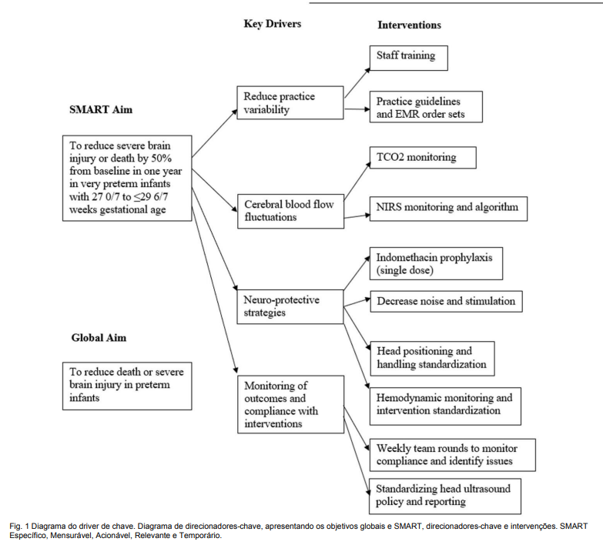
Notes:
12

Slide 13
Um pacote de intervenções de neuroproteção baseadas em consenso e evidências com cuidados orientados por protocolo, começando no nascimento e continuando nos primeiros sete dias para bebês muito prematuros, foi desenvolvido para padronizar o atendimento e reduzir a variabilidade. Foram identificadas medidas de processo para uso no monitoramento da implementação com base nas intervenções incluídas no pacote.
Fase de implementação: A iniciativa foi implementada após treinamento e educação de todos os prestadores de cuidados neonatais (médicos assistentes neonatais, bolsistas de medicina neonatal, residentes de pediatria, enfermeiros e terapeutas respiratórios).
Semanalmente foram realizadas rodadas de capacitação e atualização da equipe multidisciplinar para avaliar o cumprimento da iniciativa e identificar novos funcionários (recém ingressados) para treinamento e atualização permanente dos já treinados.
Notes:
13

Slide 14
Uma lista de verificação de implementação padronizada, ferramentas de auditoria de conformidade e formulários de coleta de dados foram desenvolvidos para monitorar a implementação e a conformidade.
Para padronizar o atendimento e monitorar o cumprimento da iniciativa, foram implementados prontuários eletrônicos e conjuntos de pedidos de admissão, laboratório, farmácia e monitoramento.
Todos os bebês durante o período de intervenção foram acompanhados de perto pelos membros da equipe para garantir o cumprimento das intervenções.
O projeto de melhoria da qualidade foi implementado com um método de ciclo mensal PDSA (Plan, Do, Study, and Act) com reuniões mensais da equipe multidisciplinar para identificar e resolver problemas durante a implementação, e as etapas de remediação foram tomadas conforme necessário.
Notes:
14

Slide 15
Componentes do programa BRAIN: A iniciativa BRAIN incluiu subcomponentes agrupados como monitoramento, medicamentos e intervenções ambientais com os seguintes detalhes:
Intervenções de monitoramento:
Todos os bebês que necessitaram de oxigênio suplementar ou suporte respiratório foram monitorados de perto com monitoramento transcutâneo de CO2 (TcCO2) para reduzir as flutuações nos níveis de CO2. As metas de CO2 variavam de 40 a 60 torr e seguiam de perto o pH do sangue arterial/capilar para manter >= 7,25.
Todos os lactentes que receberam oxigenoterapia suplementar ÿ 40% ou qualquer suporte respiratório com pressão positiva desde a admissão na UTIN até o final do período de intervenção (7 dias), também foram monitorados com monitoramento por espectroscopia no infravermelho próximo (NIRS) com monitoramento cerebral de NIRS com um intervalo alvo entre 55 e 85%.
Notes:
15

Slide 16
O limite de 40% de exigência de FiO2 para monitoramento NIRS foi selecionado para melhor utilizar os dispositivos de monitoramento NIRS disponíveis para bebês que provavelmente se beneficiariam do monitoramento.
Algoritmos stepwise para o manejo de valores baixos ou altos de NIRS e TcCO2 foram disponibilizados à beira do leito. (
Todos os membros da equipe foram treinados em interpretação e sugestões de gerenciamento foram fornecidas para auxiliar nas decisões clínicas com base nos valores transcutâneos de CO2 e NIRS.
O monitoramento do escore de observação da frequência cardíaca (HeRO) para identificação precoce da sepse neonatal já estava implementado na unidade antes do início da iniciativa e foi incluído no algoritmo, mas não foi uma nova intervenção introduzida como parte da iniciativa.
Notes:
16

Slide 17
Intervenções medicamentosas:
Uma dose única de 0,2 mg/kg de indometacina IV para profilaxia de IVH dentro de 6 h após o nascimento foi administrado rotineiramente aos lactentes inscritos no programa BRAIN, exceto lactentes com restrição grave de crescimento intrauterino (<10%) ou Doppler da artéria umbilical com fluxo diastólico final reverso ou ausente, conforme o protocolo da unidade, para os quais foi administrada profilaxia com indometacina conforme critério do médico assistente.
O uso de infusão de bicarbonato foi restrito apenas a bebês com déficit de base > -10 mEq/L ou HCO3 < 13 mEq/L, pois o uso mais liberal de infusão de bicarbonato não está associado a benefícios e pode afetar a perfusão cerebral.
O uso de medicamentos inotrópicos e bolus de solução salina normal foram restritos àqueles bebês que apresentavam pressão arterial média menor que a idade gestacional de nascimento em semanas e tinham evidência clínica de má perfusão, pois o uso de medicamentos inotrópicos e bolus de volume também podem afetar a perfusão cerebral.
Notes:
17

Slide 18
Intervenções ambientais:
Redução dos níveis de ruído para menos de 45 dB com intervenções como manuseio cuidadoso dos equipamentos e da incubadora, minimização da abertura da porta da incubadora com o agrupamento de cuidados, redução da intensidade dos sons de alarme e pronta resposta aos alarmes, evitando conversas à beira do leito e se necessário, e manter as conversas suaves e limitadas, foram incentivadas.
Como a mudança de posição do lactente pode impactar na perfusão cerebral padronizamos o posicionamento do lactente, com a cabeceira do leito elevada em 20-30 graus, evitando o posicionamento em decúbito ventral, e solicitando ajudante para mudanças de posição para garantindo a posição neutra da cabeça (cabeça/pescoço em alinhamento com o corpo) com mudanças de giro/posicionamento.
Notes:
18

Slide 19
Análise estatística:
Análises descritivas (distribuições de frequência (%)) para variáveis categóricas e média (desvio padrão (dp)) ou mediana (intervalo interquartil) conforme apropriado para variáveis contínuas) foram usadas para descrever as características da linha de base.
Foram realizados testes quiquadrado ou exato de Fisher, conforme apropriado para comparação de variáveis categóricas, teste t de Student para dados com distribuição normal e teste U de Mann Whitney, para variáveis contínuas sem distribuição normal.
Consideramos um período de washout de dois meses após o início da iniciativa para evitar possíveis confundimentos e vieses, pois foi o período de educação dos profissionais de saúde sobre a intervenção.
Notes:
19

Slide 20
Realizamos uma análise para comparar os períodos préintervenção vs. intervenção (incluindo e excluindo o período de washout) para quantificar individualmente as mudanças no período de washout e no período de intervenção.
Realizamos regressão logística multivariável para explorar a associação entre a intervenção e o resultado composto com ajuste para covariáveis potenciais identificadas por métodos de seleção de variáveis (métodos stepwise, forward selection e backward Elimination) com todas as covariáveis fornecidas na Tabela 1.
Foi relatada odds ratio ajustada (aOR) com intervalo de confiança de 95% para quantificar o efeito da intervenção nos desfechos compostos.
Testes bilaterais foram usados com valor de P < 0,05 como estatisticamente significativo.
As análises foram realizadas usando o SAS para Windows versão 9.4 (SAS Institute, Cary, NC).
Notes:
20

Slide 21
Resultados:
O estudo incluiu 243 recém-nascidos muito prematuros consecutivos, dos quais 99 eram do período pré-intervenção, 17 do período de washout e 127 do período de intervenção.
As características basais não diferiram entre os dois grupos, exceto que mais crianças nasceram e a mediana do índice de Apgar foi ligeiramente maior durante o período de intervenção (Tabela 1).
Notes:
21

Slide 22
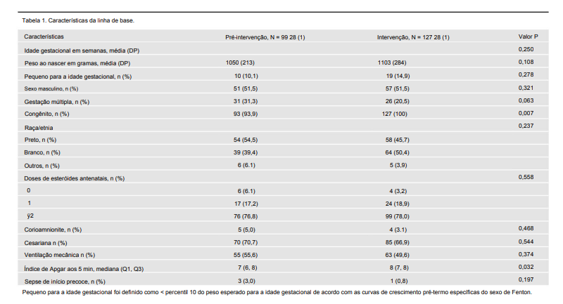
Notes:
22

Slide 23
Em análises de resultados não ajustados, o resultado composto primário (lesão cerebral grave ou morte precoce) (11,1% vs. 0%, p < 0,001, Tabela 2 e Figura 2) e PVL cística (6,1% vs. 0%, p = 0,006 ) foram significativamente menores no período de intervenção (Tabela 2).
Houve tendência de melhora nos demais componentes do desfecho composto primário no período de intervenção, mas não foram estatisticamente significantes.
Notes:
23

Slide 24
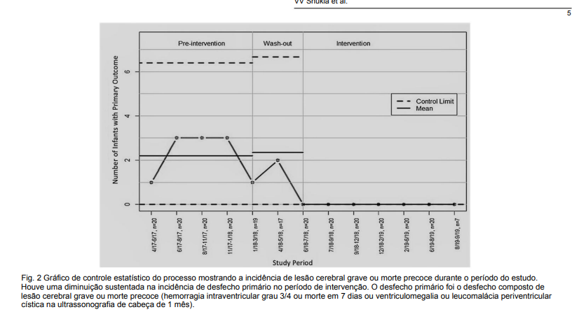
Notes:
24

Slide 25
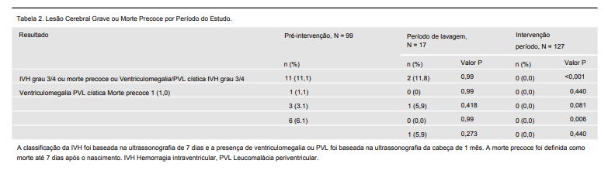
Notes:
25

Slide 26
Na análise de regressão logística multivariada, ajustando-se para potenciais co-variáveis identificadas por métodos de seleção de variáveis (métodos de eliminação progressiva, progressiva e regressiva), incluindo peso ao nascer e Índice de Apgar <5 em 5 min, o risco do resultado composto primário foi menor no período de intervenção (aOR = 0,042, IC 95% = 0,003-0,670, valor P = 0,024).
O acompanhamento do processo e as medidas de balanceamento mostraram que o cumprimento do uso do ingresso eletrônico, conjuntos de pedidos de laboratório, farmácia e monitoramento foi > 90% durante todo o período de intervenção.
Houve adesão universal ao monitoramento transcutâneo de CO2 e NIRS para todos lactentes elegíveis no período de intervenção.
Todos os 81 bebês elegíveis foram monitorados pelo NIRS no período de intervenção.
Notes:
26

Slide 27
Indometacina- a profilaxia foi recebida por 30 e 80 lactentes no período de pré-intervenção e intervenção, respectivamente.
Os bolos salinos foram recebidos por 26 e 17 lactentes na pré-intervenção e período de intervenção, respectivamente.
Os inotrópicos foram recebidos por 7 e 4 lactentes no período de pré-intervenção e intervenção, respectivamente.
Não foram relatados eventos adversos com nenhuma das intervenções da iniciativa.
Notes:
27

Slide 28
Discussão:
Este estudo de melhoria da qualidade da neuroproteção teve como objetivo
reduzir a incidência de lesão cerebral grave ou morte precoce em bebês muito prematuros, elaborando e implementando sistematicamente um pacote de intervenções de neuroproteção baseadas em evidências.
Os autores relatam que a intervenção foi associada a uma redução significativa no desfecho composto primário (IVH grau 3/4 ou morte em 7 dias ou ventriculomegalia ou PVL cística na ultrassonografia de cabeça de 1 mês) e LPV cística.
O estudo atual também destaca os passos potenciais necessários para implementar iniciativas de melhoria da qualidade neonatal com sucesso.
Notes:
28

Slide 29
Houve uma excelente adesão à iniciativa, pois esforçou-se por ampla inclusão e representação multidisciplinar desde a fase inicial do estudo.
Os esforços sustentados em vários níveis para implementar uma abordagem de melhoria de qualidade estabelecida com Ciclos Plan-Do-Study-Act (Planeje-Faça-Estude-Atue) com envolvimento e treinamento contínuos dos profissionais de saúde da linha de frente garantiram uma alta taxa de conformidade.
Notes:
29

Slide 30
Como IVH e PVL são as principais causas de morbidade em prematuros tem havido vários estudos com o objetivo de identificar intervenções para reduzir o risco desses eventos.
Alguns estudos também avaliaram pacotes de cuidados para reduzindo a incidência de IVH e PVL em prematuro
Um dos primeiros estudos a identificar e implementar sistematicamente práticas potencialmente melhores para prevenção de HIV e PVL em bebês com peso de nascimento <1500 gramas foi do Vermont Oxford Network, Neonatal Intensive Care Quality Improvement Collaborative Year 2000.
Notes:
30

Slide 31
Neste estudo, 5 unidades de cuidados neonatais identificaram e implementaram de forma colaborativa as práticas potencialmente melhores e forneceram uma estrutura para estudos futuros.
Subseqüentemente, estudos da Alemanha (Centro único, bebês < 1.500 gramas, duração da intervenção incerta, para prevenção de HIV e morte), Holanda (2 Centros, bebês < 30 semanas de idade gestacional, intervenção nos primeiros 3 dias, para prevenção de HIV, PVL e morte),
Canadá (Centro único, <29 semanas de idade gestacional, intervenção nos primeiros 3 dias, para prevenção de HIV, PVL e morte) e
Brasil (Centro único, <34 semanas de idade gestacional, intervenção por 3 dias, para prevenção de IVH e Centro único, <32 semanas de idade gestacional, intervenção por 3 dias, para prevenção de IVH foram conduzidos para avaliar a associação de diferentes intervenções de neuroproteção para prevenção de morte e/ou lesão cerebral grave.
Esses estudos relataram que o cuidado seguindo os pacote de intervenção de neuroproteção estava associado à diminuição da incidência dos desfechos estudados (diminuição relativa de 24,5–58,9%)
Notes:
31

Slide 32
O estudo atual se beneficiou de estudos anteriores, pois pudemos antecipar e abordar melhor os problemas com a implementação observados nos estudos anteriores.
O estudo atual foi o primeiro estudo de melhoria da qualidade da neuroproteção com monitoramento transcutâneo contínuo de CO2 e NIRS para informar decisões clínicas e teve um período de intervenção mais longo (7 dias no estudo atual versus 3 dias nos estudos anteriores), o que pode ser responsável por melhores eficácia observada no estudo atual em comparação com os estudos publicados anteriormente.
O design de Centro único é uma limitação. No entanto, como os resultados do estudo são consistentes com estudos anteriores de locais geograficamente distintos, os resultados do estudo provavelmente serão reproduzíveis em outros ambientes.
Notes:
32

Slide 33
As variações nos resultados dos Centros e as diferenças nas características demográficas podem resultar em variações na magnitude dos benefícios, por isso é importante monitorar prospectivamente a eficácia da implementação do pacote em unidades individuais.
Como as intervenções foram introduzidas ao mesmo tempo que os pacotes de cuidados, não é possível identificar a eficácia das intervenções individuais.
As intervenções selecionadas no presente estudo foram previamente avaliadas de forma independente ou como parte de pacotes de cuidados, de modo que seria de utilidade limitada avaliar gradualmente a eficácia das intervenções individuais.
A redução no resultado composto de lesão cerebral grave ou a morte precoce foi impulsionada em grande parte por uma redução na taxa de leucomalácia periventricular cística, devido às baixas taxas pré-intervenção de HIV grave e morte precoce. Além disso, ressonâncias magnéticas cerebrais equivalentes a termo, que podem ajudar a identificar alterações sutis, não foram realizadas rotineiramente para nossa população de estudo.
Devido à exclusão de bebês <27 semanas de idade gestacional para evitar possíveis confundimentos, os achados do estudo precisam ser avaliados em bebês <27 semanas de idade gestacional.
Notes:
33

Slide 34
A implementação de um pacote de intervenções de neuroproteção visando fatores de risco pré-definidos é viável e eficaz na redução de lesão cerebral grave em bebês muito prematuros.
O estudo atual fornece uma estrutura para desenvolver e implementar iniciativas de melhoria da qualidade neonatal para resultados semelhantes de alta prioridade.
As intervenções incluídas no estudo podem ser mais estudadas em bebês com idades gestacionais mais baixas para avaliar a eficácia específica da iniciativa para a idade gestacional mais baixa.
Notes:
34

Slide 35
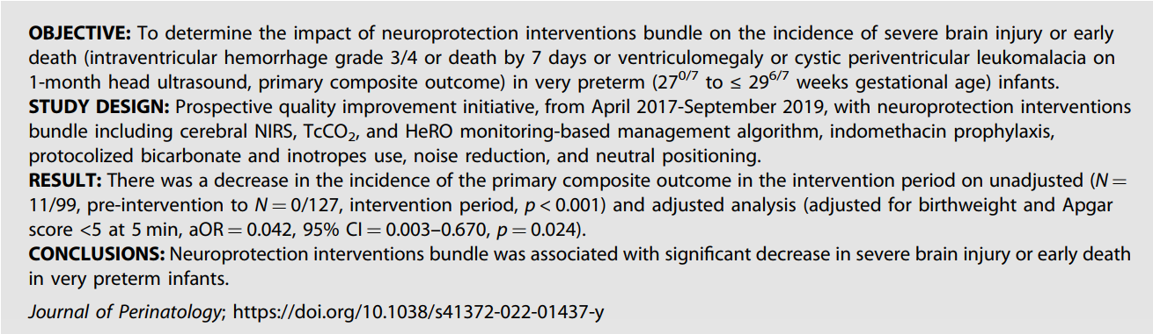

Slide 36
RESUMO
Objetivo: Determinar o impacto do pacote de intervenções de neuroproteção na incidência de lesão cerebral grave ou morte precoce (hemorragia intraventricular grau 3/4 ou morte em 7 dias ou ventriculomegalia ou leucomalácia periventricular cística na ultrassonografia de crânio de 1 mês, desfecho composto primário) em recém-nascidos muito prematuros (27 0/7 a ≤ 29 6/7 semanas de idade gestacional).
Desenho do estudo: Iniciativa prospectiva de melhoria da qualidade, de abril de 2017 a setembro de 2019, com pacote de intervenções de neuroproteção, incluindo NIRS cerebral, TcCO 2 e algoritmo de gerenciamento baseado em monitoramento HeRO, profilaxia de indometacina, uso protocolizado de bicarbonato e inotrópicos, redução de ruído e posicionamento neutro.
Resultado: Houve uma diminuição na incidência do desfecho composto primário no período de intervenção na análise não ajustada (N = 11/99, pré-intervenção para N = 0/127, período de intervenção, p < 0,001) e ajustada (ajustada para peso ao nascer e índice de Apgar <5 em 5 min, aOR = 0,042, IC 95% = 0,003-0,670, p = 0,024).
Conclusões: O pacote de intervenções de neuroproteção foi associado à diminuição significativa de lesão cerebral grave ou morte precoce em recém-nascidos muito prematuros.

Slide 37
References
Ment LR, Duncan CC, Ehrenkranz RA, Lange RC, Taylor KJ, Kleinman CS, et al. Intraventricular hemorrhage in the preterm neonate: timing and cerebral blood flow changes. J Pediatr. 1984;104:419–25.
CAS PubMed Article Google Scholar
Bolisetty S, Dhawan A, Abdel-Latif M, Bajuk B, Stack J, Lui K, et al. Intraventricular hemorrhage and neurodevelopmental outcomes in extreme preterm infants. Pediatrics 2014;133:55–62.
PubMed Article Google Scholar
Payne AH, Hintz SR, Hibbs AM, Walsh MC, Vohr BR, Bann CM, et al. Neurodevelopmental outcomes of extremely low-gestational-age neonates with low-grade periventricular-intraventricular hemorrhage. JAMA Pediatr. 2013;167:451–9.
PubMed PubMed Central Article Google Scholar
Pappas A, Adams-Chapman I, Shankaran S, McDonald SA, Stoll BJ, Laptook AR, et al. Neurodevelopmental and behavioral outcomes in extremely premature neonates with ventriculomegaly in the absence of periventricular-intraventricular hemorrhage. JAMA Pediatr. 2018;172:32–42.
PubMed Article Google Scholar
Gotardo JW, Volkmer NFV, Stangler GP, Dornelles AD, Bohrer BBA, Carvalho CG. Impact of peri-intraventricular haemorrhage and periventricular leukomalacia in the neurodevelopment of preterms: A systematic review and meta-analysis. PLoS One. 2019;14:e0223427.
CAS PubMed PubMed Central Article Google Scholar
Mukerji A, Shah V, Shah PS. Periventricular/Intraventricular hemorrhage and neurodevelopmental outcomes: A meta-analysis. Pediatrics 2015;136:1132–43.
PubMed Article Google Scholar
Twilhaar ES, Wade RM, de Kieviet JF, van Goudoever JB, van Elburg RM, Oosterlaan J. Cognitive outcomes of children born extremely or very preterm since the 1990s and associated risk factors: A meta-analysis and meta-regression. JAMA Pediatr. 2018;172:361–7.
PubMed PubMed Central Article Google Scholar
Luu TM, Ment LR, Schneider KC, Katz KH, Allan WC, Vohr BR. Lasting effects of preterm birth and neonatal brain hemorrhage at 12 years of age. Pediatrics 2009;123:1037–44.
PubMed Article Google Scholar
Volpe JJ. Neurobiology of periventricular leukomalacia in the premature infant. Pediatr Res. 2001;50:553–62.
CAS PubMed Article Google Scholar
Kusters CD, Chen ML, Follett PL, Dammann O. “Intraventricular” hemorrhage and cystic periventricular leukomalacia in preterm infants: how are they related? J Child Neurol. 2009;24:1158–70.
PubMed PubMed Central Article Google Scholar

Slide 38
Vergani P, Locatelli A, Doria V, Assi F, Paterlini G, Pezzullo JC, et al. Intraventricular hemorrhage and periventricular leukomalacia in preterm infants. Obstet Gynecol. 2004;104:225–31.
PubMed Article Google Scholar
Osborn DA, Evans N, Kluckow M. Hemodynamic and antecedent risk factors of early and late periventricular/intraventricular hemorrhage in premature infants. Pediatrics 2003;112:33–9.
PubMed Article Google Scholar
Lee JY, Kim HS, Jung E, Kim ES, Shim GH, Lee HJ, et al. Risk factors for periventricular-intraventricular hemorrhage in premature infants. J Korean Med Sci. 2010;25:418–24.
PubMed PubMed Central Article Google Scholar
Khwaja O, Volpe JJ. Pathogenesis of cerebral white matter injury of prematurity. Arch Dis Child Fetal Neonatal Ed. 2008;93:F153–61.
CAS PubMed Article Google Scholar
Roberts D, Brown J, Medley N, Dalziel SR. Antenatal corticosteroids for accelerating fetal lung maturation for women at risk of preterm birth. Cochrane Database Syst Rev. 2017;3:CD004454.
PubMed Google Scholar
Kochan M, Leonardi B, Firestine A, McPadden J, Cobb D, Shah TA, et al. Elevated midline head positioning of extremely low birth weight infants: effects on cardiopulmonary function and the incidence of periventricular-intraventricular hemorrhage. J Perinatol. 2019;39:54–62.
PubMed Article Google Scholar
Fowlie PW, Davis PG, McGuire W. Prophylactic intravenous indomethacin for preventing mortality and morbidity in preterm infants. Cochrane Database Syst Rev. 2010:CD000174. https://doi.org/10.1002/14651858.CD000174.pub2.
Rabe H, Gyte GM, Diaz-Rossello JL, Duley L. Effect of timing of umbilical cord clamping and other strategies to influence placental transfusion at preterm birth on maternal and infant outcomes. Cochrane Database Syst Rev. 2019;9:CD003248.
PubMed Google Scholar
Kugelman A, Golan A, Riskin A, Shoris I, Ronen M, Qumqam N, et al. Impact of continuous capnography in ventilated neonates: A randomized, multicenter study. J Pediatr. 2016;168:56–61. e2
PubMed Article Google Scholar
McCrea HJ, Ment LR. The diagnosis, management, and postnatal prevention of intraventricular hemorrhage in the preterm neonate. Clin Perinatol. 2008;35:777–92.

Slide 39
Pronovost P, Needham D, Berenholtz S, Sinopoli D, Chu H, Cosgrove S, et al. An intervention to decrease catheter-related bloodstream infections in the ICU. N Engl J Med. 2006;355:2725–32.
CAS PubMed Article Google Scholar
Zilberberg MD, Shorr AF, Kollef MH. Implementing quality improvements in the intensive care unit: Ventilator bundle as an example. Crit Care Med. 2009;37:305–9.
PubMed Article Google Scholar
Romantsik O, Bruschettini M, Ley D. Intraventricular hemorrhage and white matter injury in preclinical and clinical studies. Neoreviews. 2019;20:e636–e52.
PubMed Article Google Scholar
Papile LA, Burstein J, Burstein R, Koffler H. Incidence and evolution of subependymal and intraventricular hemorrhage: a study of infants with birth weights less than 1,500 gm. J Pediatr. 1978;92:529–34.
CAS PubMed Article Google Scholar
Levene MI. Measurement of the growth of the lateral ventricles in preterm infants with real-time ultrasound. Arch Dis Child. 1981;56:900–4.
CAS PubMed PubMed Central Article Google Scholar
Noori S, Anderson M, Soleymani S, Seri I. Effect of carbon dioxide on cerebral blood flow velocity in preterm infants during postnatal transition. Acta Paediatr. 2014;103:e334–9.
CAS PubMed Article Google Scholar
Kaiser JR, Gauss CH, Pont MM, Williams DK. Hypercapnia during the first 3 days of life is associated with severe intraventricular hemorrhage in very low birth weight infants. J Perinatol. 2006;26:279–85.
CAS PubMed Article Google Scholar
Alderliesten T, Dix L, Baerts W, Caicedo A, van Huffel S, Naulaers G, et al. Reference values of regional cerebral oxygen saturation during the first 3 days of life in preterm neonates. Pediatr Res. 2016;79:55–64.
CAS PubMed Article Google Scholar
Plomgaard AM, van Oeveren W, Petersen TH, Alderliesten T, Austin T, van Bel F, et al. The SafeBoosC II randomized trial: treatment guided by near-infrared spectroscopy reduces cerebral hypoxia without changing early biomarkers of brain injury. Pediatr Res. 2016;79:528–35.
CAS PubMed PubMed Central Article Google Scholar
Fairchild KD, Schelonka RL, Kaufman DA, Carlo WA, Kattwinkel J, Porcelli PJ, et al. Septicemia mortality reduction in neonates in a heart rate characteristics monitoring trial. Pediatr Res. 2013;74:570–5.
PubMed PubMed Central Article Google Scholar
Bhat R, Zayek M, Maertens P, Eyal F. A single-dose indomethacin prophylaxis for reducing perinatal brain injury in extremely low birth weight infants: a non-inferiority analysis. J Perinatol. 2019;39:1462–71.
CAS PubMed Article Google Scholar

Slide 40
van Alfen-van der Velden AA, Hopman JC, Klaessens JH, Feuth T, Sengers RC, Liem KD. Effects of rapid versus slow infusion of sodium bicarbonate on cerebral hemodynamics and oxygenation in preterm infants. Biol Neonate. 2006;90:122–7.
PubMed Article CAS Google Scholar
Lokesh L, Kumar P, Murki S, Narang A. A randomized controlled trial of sodium bicarbonate in neonatal resuscitation-effect on immediate outcome. Resuscitation 2004;60:219–23.
CAS PubMed Article Google Scholar
Lightburn MH, Gauss CH, Williams DK, Kaiser JR. Observational study of cerebral hemodynamics during dopamine treatment in hypotensive ELBW infants on the first day of life. J Perinatol. 2013;33:698–702.
CAS PubMed PubMed Central Article Google Scholar
Graven SN. Sound and the developing infant in the NICU: Conclusions and recommendations for care. J Perinatol. 2000;20:S88–93.
CAS PubMed Article Google Scholar
Pellicer A, Gaya F, Madero R, Quero J, Cabanas F. Noninvasive continuous monitoring of the effects of head position on brain hemodynamics in ventilated infants. Pediatrics 2002;109:434–40.
PubMed Article Google Scholar
Emery JR, Peabody JL. Head position affects intracranial pressure in newborn infants. J Pediatr. 1983;103:950–3.
CAS PubMed Article Google Scholar
Ogrinc G, Davies L, Goodman D, Batalden P, Davidoff F, Stevens D. SQUIRE 2.0 (Standards for QUality Improvement Reporting Excellence): Revised publication guidelines from a detailed consensus process. J Nurs Care Qual. 2016;31:1–8.
PubMed Article Google Scholar
Kribs A, Roll C, Gopel W, Wieg C, Groneck P, Laux R, et al. Nonintubated surfactant application vs conventional therapy in extremely preterm infants: A randomized clinical trial. JAMA Pediatr. 2015;169:723–30.
PubMed Article Google Scholar
Thorp JA, Parriott J, Ferrette-Smith D, Meyer BA, Cohen GR, Johnson J. Antepartum vitamin K and phenobarbital for preventing intraventricular hemorrhage in the premature newborn: A randomized, double-blind, placebo-controlled trial. Obstet Gynecol. 1994;83:70–6.

Slide 41
McLendon D, Check J, Carteaux P, Michael L, Moehring J, Secrest JW, et al. Implementation of potentially better practices for the prevention of brain hemorrhage and ischemic brain injury in very low birth weight infants. Pediatrics 2003;111:e497–503.
PubMed Article Google Scholar
Carteaux P, Cohen H, Check J, George J, McKinley P, Lewis W, et al. Evaluation and development of potentially better practices for the prevention of brain hemorrhage and ischemic brain injury in very low birth weight infants. Pediatrics 2003;111:e489–96.
PubMed Article Google Scholar
Schmid MB, Reister F, Mayer B, Hopfner RJ, Fuchs H, Hummler HD. Prospective risk factor monitoring reduces intracranial hemorrhage rates in preterm infants. Dtsch Arztebl Int. 2013;110:489–96.
PubMed PubMed Central Google Scholar
de Bijl-Marcus K, Brouwer AJ, De Vries LS, Groenendaal F, Wezel-Meijler GV. Neonatal care bundles are associated with a reduction in the incidence of intraventricular haemorrhage in preterm infants: A multicentre cohort study. Arch Dis Child Fetal Neonatal Ed. 2020;105:419–24.
PubMed Article Google Scholar
Murthy P, Zein H, Thomas S, Scott JN, Abou Mehrem A, Esser MJ, et al. Neuroprotection care bundle implementation to decrease acute brain injury in preterm infants. Pediatr Neurol. 2020;110:42–8.
PubMed Article Google Scholar
Ferreira DM, Girao ALA, AVS ES, Chaves EMC, de Almeida PC, Freire VS, et al. Application of a bundle in the prevention of peri-intraventricular hemorrhage in preterm newborns. J Perinat Neonatal Nurs. 2020;34:E5–E11.
PubMed Article Google Scholar
Wallau CAK, Costa-Nobre DT, Leslie A, Guinsburg R. Impact of bundle implementation on the incidence of peri/intraventricular hemorrhage among preterm infants: a pre-post interventional study. Sao Paulo Med J. 2021;139:251–8.
PubMed Article Google Scholar

Slide 42
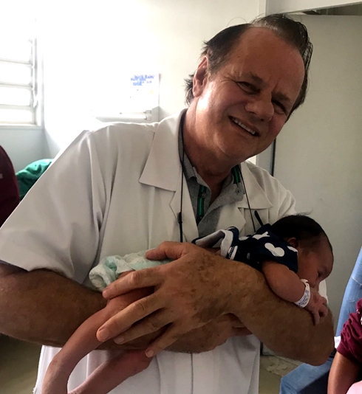
NOTA DO EDITOR DA PAGINA NEONATAL WWW.PAULOMARGOTTO.COM.BR Dr. Paulo R. Margotto. Consultem tamBém! Aqui e agora! EstudaNdo juntos!
pmargotto@gmail.com

Slide 43

Vigilância interdisciplinar de condições associadas a hemorragia intraventricular em recém- nascidos menores de 1000g
Interdisciplinary surveillance of intraventricular haemorrhage associated conditions in infants <1000 g.Obladen M, Metze B, Henrich W, Aktas A, Czernik C, Schulz-Baldes A.Acta Paediatr. 2008 Jun;97(6):731-7. doi: 10.1111/j.1651-2227.2008.00812.x.PMID: 18460106
Objetivo: A hemorragia intraventricular (HIV) causa alguns dos resultados mais adversos em bebês com peso ao nascer <1.000 g. Esteroides pré-natais incompletos, acidose, inflamação, transferência pós-natal, administração tardia de surfactante, hipotermia, hipotensão, hipocapnia, persistência do canal arterial e pneumotórax estão todos associados à HIV. A hipótese é que a vigilância prospectiva dessas condições associadas à HIV diminui sua frequência e, portanto, a frequência de HIV ).
A incidência de condições associadas à HIV e HIV foi monitorada prospectivamente em todos os bebês <1.000 g nascidos em nosso centro perinatal em 2005/2006.
Obstetras e neonatologistas realizaram conferências mensais de revisão interdisciplinar para discutir a previsibilidade de condições associadas a HIV (vigilância HIV) . Esses dados foram comparados com dados prospectivos existentes coletados durante o monitoramento de rotina em 2004.

Slide 44
Resultados: HIV (todos os graus) ocorreu em 29/86 recém-nascidos de extremo baixo peso (EBP) durante o monitoramento de rotina e em 12/89 recém-nascidos de baixo peso durante a vigilância de HIV (p = 0,007).
HIV graus 3-4 caíram de 20% para 3,4% (p = 0,0006).
Houve diferenças significativas na completude de esteróides pré-natais (54% vs. 67%, p = 0,04) e pontualidade na substituição inicial do surfactante (45% vs. 71%, p = 0,01). A maioria das outras condições associadas à IVH foram reduzidas durante a vigilância da IVH sem atingir significância

Slide 45
CONCLUSÃO
A hemorragia intraventricular não é um desastre inevitável
A melhora da qualidade do manejo perinatal pode dramaticamente reduzir a incidência da hemorragia intraventricular
Obstetras e neonatologistas podem reduzir a incidência por medidas de vigilância prospectiva das condições associadas HIV.

Slide 46
Implementação do pacote de cuidados de neuroproteção para diminuir a lesão cerebral aguda em bebês prematuros
Neuroprotection Care Bundle Implementation to Decrease Acute Brain Injury in Preterm Infants.
Murthy P, Zein H, Thomas S, Scott JN, Abou Mehrem A, Esser MJ, Lodha A, Metcalfe C, Kowal D, Irvine L, Scotland J, Leijser L, Mohammad K.Pediatr Neurol. 2020 Sep;110:42-48. doi: 10.1016/j.pediatrneurol.2020.04.016. Epub 2020 May 1.PMID: 32473764
Foi implementado um pacote de cuidados de neuroproteção que consiste em uma combinação de intervenções de neuroproteção, como manuseio mínimo, posição da cabeça na linha média, clampeamento de cordão diferido e protocolização de manejos hemodinâmicos e respiratórios.
Essas intervenções visaram fatores de risco para lesão cerebral aguda em recém-nascidos extremamente prematuros (nascidos com idade gestacional inferior a 29 semanas) durante os primeiros três dias de nascimento.
A implementação ocorreu de maneira gradual, incluindo o desenvolvimento do pacote de cuidados por uma equipe de atendimento multidisciplinar com base em evidências e experiências anteriores, padronização de ferramentas de avaliação de resultados e educação.
Os autores compararam a incidência do resultado composto de lesão cerebral pré-termo aguda ou morte pré-implementação e pós-implementação.

Slide 47
Resultados: A implementação do pacote de cuidados de neuroproteção associada a uma redução significativa nos fatores de risco de lesão cerebral aguda, como o uso de inotrópicos (24% antes, 7% depois, P valor < 0,001) e bolus de fluidos (37% antes, 19% depois, P valor < 0,001), pneumotórax (5% antes, 2% depois, valor P = 0,002) e uso de opióides (19% antes, 7% depois, valor P < 0,001).
Ajustando para fatores de confusão, o pacote de cuidados de neuroproteção reduziu significativamente a morte ou lesão cerebral grave (razão de chances ajustada, 0,34; intervalo de confiança de 95%, 0,20 a 0,59; valor P < 0,001) e lesão cerebral grave (razão de chances ajustada, 0,31; 95% intervalo de confiança, 0,17 a 0,58; P <0,001).

Slide 48
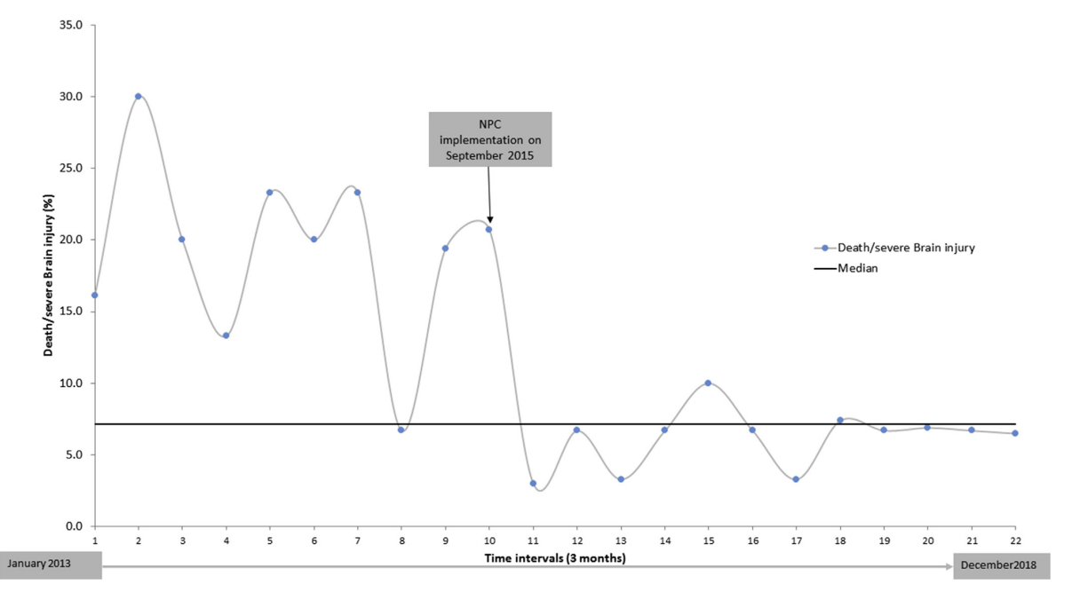
Gráfico antes e depois da implementação do
pacote de Cuidado de Neuroproteção (NPC)

Slide 49
CONCLUSÃO
Este estudo fornece um roteiro para o desenvolvimento de implementação de um pacote de Neuroproteção Cerebral para bebês prematuros. Através do desenvolvimento do programa, ficou evidente que o envolvimento da Equipe multidisciplinar, educação e motivação persistente foram componentes essenciais para o sucesso, como são com qualquer iniciativa. Esta abordagem sistemática na formulação e implementação de pacotes de cuidados poderia ser adotada também para reduzir outras morbidades neonatais de etiologia multifatorial
Portanto :A implementação do pacote de cuidados de neuroproteção visando fatores de risco predefinidos é viável e eficaz na redução da lesão cerebral aguda em recém-nascidos extremamente prematuros.

Slide 50
Na implementação de estratégias na redução da hemorragia intraventricular grave, torna-se importante o seu entendimento, para que estratégias não se transformem em tragédias!

Slide 51

Hemorragia peri/intraventricular no recém-nascido pré-termo
Capítulo de autoria dos Drs.Paulo R. Margotto/ Joseleide de Castro, da 4a Edição do livro Assistência ao Recém-Nascido de Risco.Hospital de Ensino Materno Infantil de Brasília,SES/DF, 4a Edição, 2019 (em preparação).
NEUROPATOLOGIA
O sítio da hemorragia ocorre na matriz germinativa (MG) subependimária, uma região celular ventrolateral ao ventrículo lateral que serve como fonte de neuroblastos (entre a 10a a 20a semana de gestação) e gliobastos (3o trimestre) que se tornarão oligodendróglios e neuroblastos. A MG diminui progressivamente de tamanho (de uma largura de 2,5 mm entre23 e 24 semanas a 1,4 mm com 32 sem, involuindo completamente por volta de 36 sem).
Ela é mais proeminente no sulco caudotalâmico ao nível da cabeça do núcleo caudado, sendo este o local mais comum de ocorrência da HIV (Figura).
Fig. Ultrassom no plano sagital lateral.1:núcleo caudado 2:cisura caudotalâmica; 3: tálamo;4:plexo coróide-PC (Margotto, Castro )

Slide 52
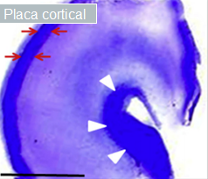
A MG é irrigada por um rico e frágil leito vascular (existe uma pletora sangüínea à MG entre as idades gestacionais 24 e 32 semanas).
O leito capilar da MG é facilmente rompível, imaturo com vasos cuja morfologia é composta de apenas uma camada endotelial sem tecido muscular elástico ou colágeno.
Associado a estas características da MG existe uma flutuação do fluxo sanguíneo cerebral consequente a uma deficiência de autorregulação, na qual a hipercapnia, a acidose láctica, a asfixia perinatal grave e as prostaglandinas desempenham papeis importantes
Matriz germinativa (setas)

Slide 53
FATORES DE RISCO:
Baseado nos conhecimentos fisiopatológicos mencionados são inúmeros os fatores de risco que podem levar a ruptura dos vasos da MG.
Pré-natais:
Ausência do uso de corticosteroide
Infecção intrauterina
-Rotura prematura de membranas
Parto pélvico (RN com peso < 2000g)
Nascimento fora de centro neonatal
Fertilização in vitro
Uma condição médica materna associada à baixa incidência de HIV é a doença hipertensiva específica da gravidez OR:0.43;IC: 0.33-61. Mais importante que a via de nascimento é a inflamação da placenta e de particular importância, a vasculite fetal.
B) Pós-natais:
Peso ao nascer (< 1500g)
Idade gestacional (< 32 sem)
- Sepse precoce
-Asfixia Perinatal com necessidade de reanimação
Doença da membrana hialina
Ventilação mecânica
Procedimentos na UTI Neonatal:
-Fisioterapia respiratória inadequada
-Sucção da cânula orotraqueal
-Rápida expansão de volume
-Palpação abdominal
Nascimento fora de Centro Neonatal
Convulsão
Pneumotórax
Queda do hematócrito
Exposição à hipoxia e hipercapnia
Posicionamento da cabeça
Hipernatremia / Hipercalemia
Uso de Ibuprofeno com plaquetas <100.000/mm3
Trombose em veia cava
Injúria renal

Slide 54
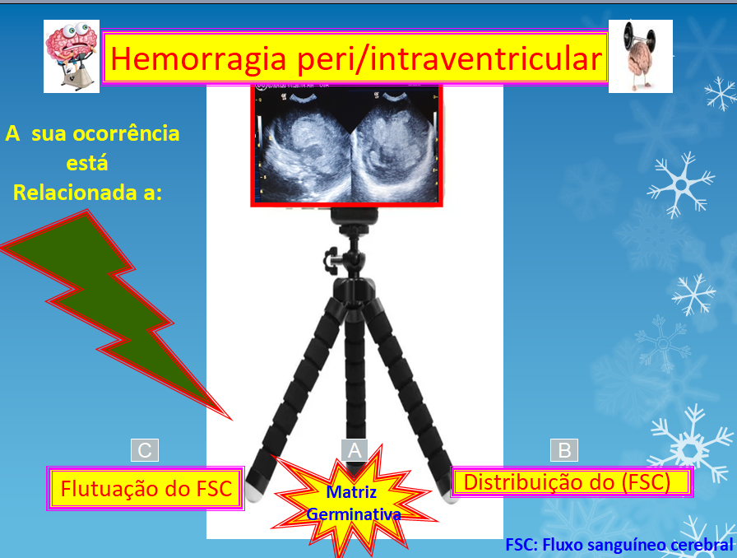
HEMORRAGIA PERI/INTRAVENTRICULAR:
Como prevenir/Leucomalácia Periventricular (2022)
Paulo R. Margotto.

Slide 55
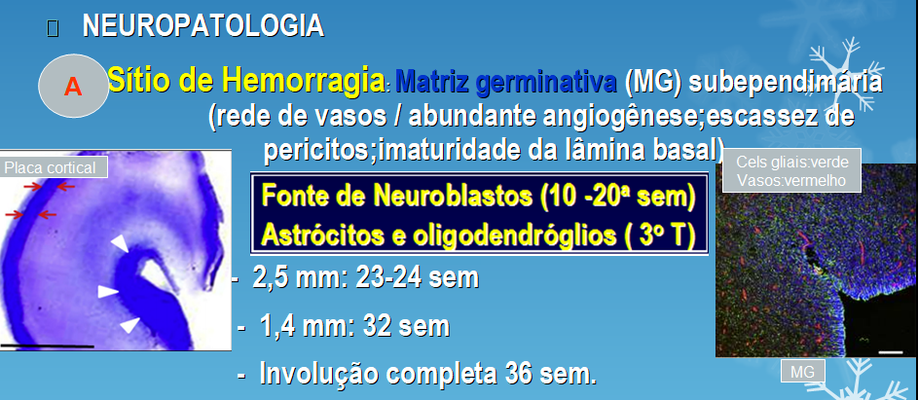
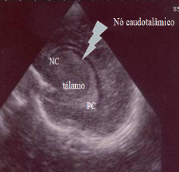
Hemorragia Peri/Intraventricular
Volpe, 1989; Ballabh,2010; Ballabh,
2014
Intraventricular hemorrhage in premature infants: mechanism of disease.
Ballabh P.Pediatr Res. 2010 Jan;67(1):1-8. doi: 10.1203/PDR.0b013e3181c1b176.PMID: 19816235. Artigo Livre!

Slide 56
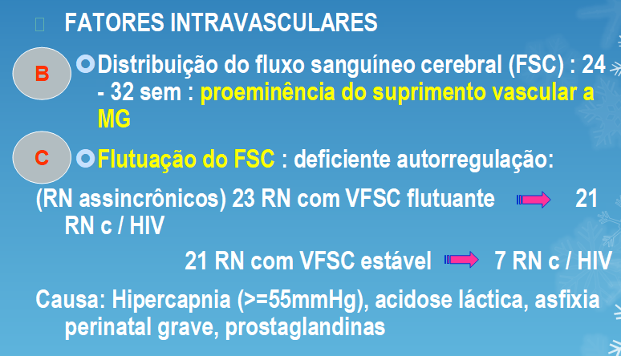
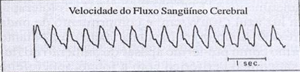
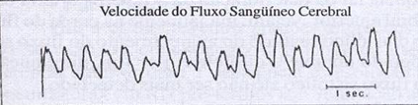


Hemorragia Peri/Intraventricular
Kaiser JK, 2006;Volpe, 1989; Perlmam e Volpe, 1983; Perlmam e Volpe, 1987

Slide 57





HEMORRAGIA INTRAVENTRICULAR NO PRÉ-TERMO
Podemos Prevenir SIM!
Então, falando francamente!: 1^{meiros} 3-4dias de vida, os 12 Mandamentos
Atrasar o clampeamento do cordão (EVITAR ORDENHA<28 SEM)
Evitar aspirações de cânulas de rotina
Evitar o manuseio excessivo (Punção lombar), evitar o barulho
Aconchegar o recém-nascido
Avaliar a presença de dor; Evitar punções de calcanhares; Agrupar tarefas;
RN no respirador: avaliar a assincronia; evitar PaCO₂>52mmHg (3os dias vida)
Evitar excessivas aspirações traqueais
Ao usar o surfactante: nas primeiras 2 horas de vida
Priorizar o uso de CPAP nasal
Evitar pneumotórax
Evitar infusão rápida de volumes/ altas cargas de sódio, uso consciencioso de drogas vasoativas
Identificar RN com PCA que necessita de tratamento
Muito obrigado!Visite-nos em www.paulomargotto.com.br

Slide 58
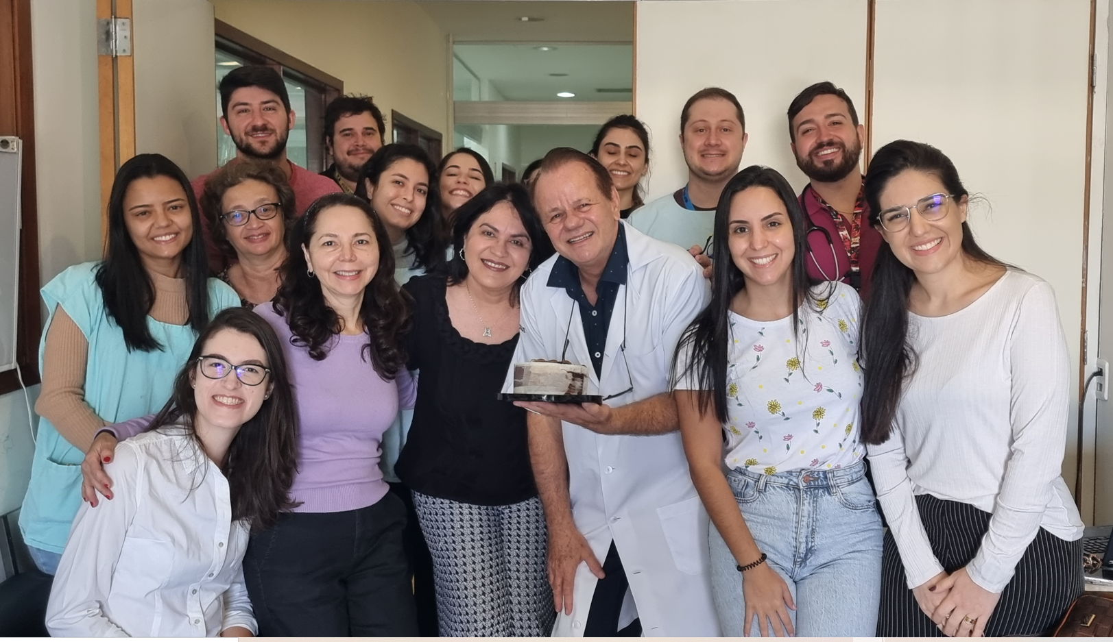
OBRIGADO!
Staffs e Residentes de Neonatologia da Unidade de Neonatologia do HMIB/SES/DF
(22/08/2022)

Slide 59

OBRIGADO!

